Slide 1
Sjukfrånvaro Q3 2021
PU 2021-11-16

Slide 2
2018
2019
2020
2021
Notes:
Kvartal 3 2019 har en streckad linje runt stapeln. Det beror på att datan egentligen är lånad från kvartal 3 2018. På grund av bytet av personalsystem kunde vi inte räkna fram statistik för kvartal 3 2019. Bra att veta om nån frågar.
Q2 2021 har justerats ned lite efter att ett fel upptäcktes i statistiken som gjorde att sjukfrånvaron för ferien (lärare) beräknads för högt.
Rimligt att tro att sjukfrånvaron på året kommer landa på 7-7,5%.
Ny data för Q2-Q3 2020 (pga tidigare beräkningsfel i Personec kopplat till lärare/ferien). Q2 dock justerats upp istället för ner, troligen pga retroaktiva sjukfrånvaroregistreringar

Slide 3
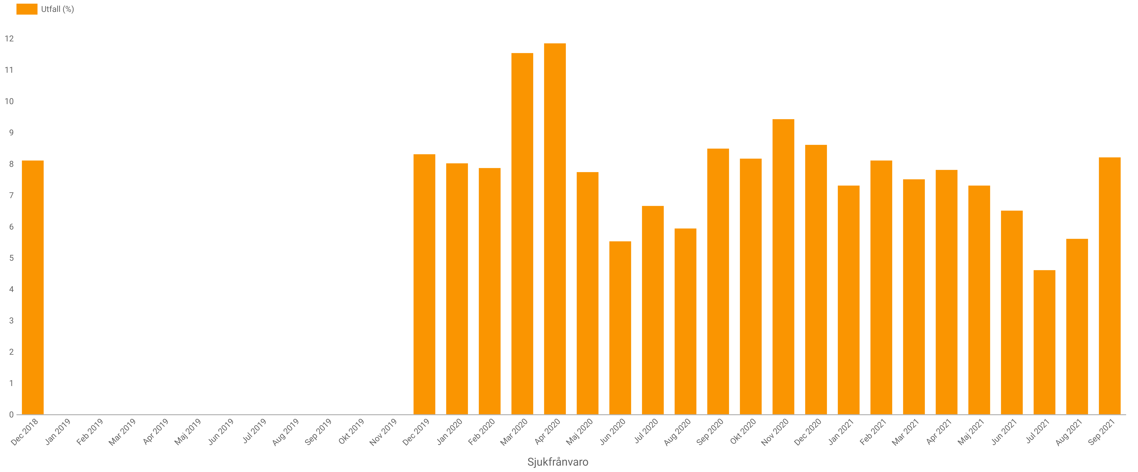
Sjukfrånvaro hela kommunen, månadsvis jan 2020-mars 2021
Karensavdraget!
Ny data visar lite lägre siffror för juli-aug 2020 än i diagrammet
Q1
Q2
Q3
Q4
Q1
Q2
Q3
Notes:
”Vad visar de här staplarna?”
Synliggör att det kan variera stort INOM ett kvartal
Diagrammet exporterat ur Stratsys där jag rapporterar kommunens totala sjukfrånvaro månadsvis som nyckeltal
Jämfört med 2020 är det april och juni som sticker ut. April är lägre men juni högre än 2020.
Juni-augusti 2020 visar lite högre sjukfrånvaro än verkligheten (pga beräkningsfel i Personec kopplat till lärare/ferien). Diagrammet har inte justerats med de nya siffrorna.

Slide 4
Obs! Data hämtad löpande, inkluderar inte retroaktiva justeringar.
Ny data
Q2: 7,8%
Q3: 5,6%
Notes:
Bildning har högre sjukfrånvaro i Q2 2021 än i Q1 2021. Q2 2021 ligger dock fortfarande på ungefär samma nivå som Q2 2020.
Omsorg ligger lägre i Q2 än i Q3 och även lägre jämfört med Q2 2020.
Q3 2020 visar lite högre sjukfrånvaro än verkligheten (pga beräkningsfel i Personec kopplat till lärare/ferien). Diagrammet har inte justerats med de nya siffrorna som tagits fram efter att felet rättades till. Den nya siffran gäller såsom organisationen såg ut oktober 2021, alltså sektor bildning inklusive arbetsmarknadsenheten.
Uppjustering av Q2 2020, troligen på grund av retroaktiva registreringar av sjukfrånvaro.

Slide 5
Obs! Data hämtad löpande, inkluderar inte retroaktiva justeringar.
Ny data (inkl AME)
2020 Q2: 5,0%
2020 Q3: 4,1%
Notes:
Att AME ingår i samma verksamhet som gymnasieskolan/Vuxenutbildningen kan ha bidragit till höjd sjukfrånvaro. Handledare kan inte arbeta hemifrån vid covidsymtom till exempel.
Fritidshem ingår från 2021 i samma verksamhet som grundskolan. Kan det bidra till höjd sjukfrånvaro där? Fritids har tidigare legat lite högre än grundskolan.
Q3 2020 visar lite högre sjukfrånvaro än verkligheten (pga beräkningsfel i Personec kopplat till lärare/ferien). Diagrammet har inte justerats med de nya siffrorna som tagits fram efter att felet rättades till. Den nya siffran gäller såsom organisationen såg ut oktober 2021, alltså sektor bildning inklusive arbetsmarknadsenheten.
Även gymansieskolans sjukfrånvaro påverkas egentligen av den tidigare felberäkningen under ferien. Eftersom gymansieskolan och AME slagits ihop från 2021 går det inte att se ”vad som är vad”. Sjukfrånvaron är högre i den nya datan,

Slide 6
Sjukfrånvaro per kvartal inom ”produktion”
2019
10,9%
Notes:
På grund av att vi bytte personalsystem 2019 har vi inte sjukstatistik uppdelat per kvartal på verksamhetsnivå. Även omorganisationer inom vård och omsorg försvårade att få fram denna data.
Samma problem som föregående bild!

Slide 7
Notes:
PROMPLEM: Här kunde jag tyvärr inte uppdatera i diagrammet som jag gjort tidigare men den röda stolpen ska beskriva 02 2021. (Vet att jag fick denna bild av dig medan de innan är Annelis bilder där jag kan redigera genom design → redigera data)

Slide 8
Obs! Data hämtad löpande, inkluderar inte retroaktiva justeringar.

Slide 9
Obs! Data hämtad löpande, inkluderar endast vissa retroaktiva justeringar.
Notes:
Obs! Det finns ytterligare verksamheter inom samhälle som inte är sorterad under attraktivitet respektive växande

Slide 10
Obs! Data hämtad löpande, inkluderar inte retroaktiva justeringar.
Notes:
Oroande hög sjukfrånvaro på måltid och städ. Obs att det är en verksamhet som (åtminstone inom måltid) kräver hemgång vid coronasymptom.

Slide 11
Håll isär nämnd och sektor
Notes:
Snart dags för tertial 2/Delårsrapport! Viktigt att inte jämföra äpplen och päron då.

Slide 12
Vad redovisas var?
Tertialuppföljning (premiär!) | Redovisas per nämnd | kvartalsstatistik
Personalutskott, Central samverkan etc | Redovisas per sektor och verksamhet | kvartalsstatistik

Slide 13
OBS!
Att jämföra äpplen (sektor) och päron (nämnd)
Sjukstatistik uppdelad per sektor, verksamhet, enhet etc bygger på information om vilken arbetsplats medarbetare tillhör.
När vi delar upp sjukstatistiken per nämnd ”följer vi pengarna”, alltså var lönen kommer ifrån. Överensstämmer inte alltid med vilken arbetsplats medarbetaren tillhör.
→ Statistik för nämnd och sektor är inte helt jämförbara
Notes:
Sjukstatistik uppdelad per sektor, verksamhet, enhet etc bygger på information om vilken arbetsplats medarbetare tillhör.
När vi delar upp sjukstatistiken per nämnd ”följer vi pengarna”, alltså var lönen kommer ifrån. Överensstämmer inte alltid med vilken arbetsplats medarbetaren tillhör.
Exempel 1: de flesta timvikarier tillhör inte en arbetsplats utan ligger på en egen gren utanför det vanliga organisationsträdet. De ingår i kommunens totala sjukstatistik, men syns inte alltid i sektorsstatistik.
Exempel 2: en del medarbetares lön är uppdelad på flera ställen med hjälp av bland annat ansvarskoder. När vi tar ut nämnstatistik använder vi ansvarskoder för att veta vem som tillhör vad och då kan medarbetarens timmar bli fördelade på flera nämnder.

